Slide 1
キリスト教建築の変遷とその意義について
～ローマカトリックの場合を例に～
20l406014 大野紗英

Slide 2
テーマと動機について
最初期（バシリカ）からカトリック教会の建築様式の変遷をたどった上で、素人目線ではあるものの、時代背景等と照らし合わせながらなぜ建築様式が変化していったのかを考察する。
自身はキリスト教徒ではないものの、キリスト教施設の多い地域を幼少期からよく旅行で訪れていたためそれらをよく目にしていた。教会と一口に言っても形が異なることに気付き、インターネットで調べる過程で建築様式の違いを知って興味を持つようになった。また、結果的に美術史学に興味を持つきっかけの一つともなった。

Slide 3
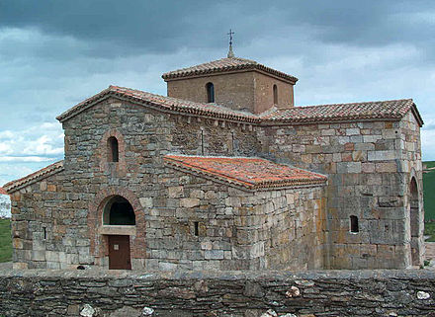
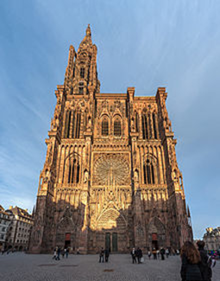
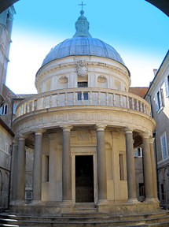
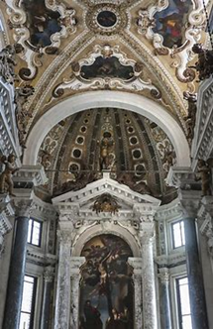
各建築様式の名称と大まかな特徴の紹介
バシリカ | ロマネスク | ゴシック | ルネサンス | バロック
最初期のキリスト教建築 | １１世紀以降に造られる | １２世紀後半頃から広まる | １５世紀にイタリアで始まる | １６～１８世紀にかけて広まる
古代ローマ式建築を基に発展 | ヴォールト（穹窿）架構、分厚い壁が特徴 | リブ・ヴォールト、尖頭アーチ、ステンドグラスが特徴 | ローマ式の古典的な建築様式 | 曲線・楕円を用いた動的で豪壮装飾が特徴

Slide 4
建築様式の過渡期における宗教的出来事
特に１１世紀、１６世紀は
宗教的に重要な出来事が
起きている
ロマネスク様式が広まった１１世紀
カトリック教会の規則等厳格化
第一回十字軍遠征
ゴシック様式が広まった１２世紀
各地で騎士団の結成・認可
二度に渡る十字軍遠征
バロック様式が広まった１６世紀
宗教改革→プロテスタントの台頭
対抗宗教改革

Slide 5
補足
～ルネサンス建築について～
十字軍により東方貿易が盛んになり経済的に豊かだったこと、２層ドーム構造の開発なども原因として挙げられるが、第一に古代ローマの遺跡が多く残るイタリアでは古代ローマ文化の復興が文化的に起こりやすかったという理由が大きいと考えられる

Slide 6
建築技術の進歩
建造物の形は建築技術と深く関わる
（どんなに優れた設計図を描いても、技術が無ければ実際に建築する事は出来ない）
最も注目すべきはロマネスクからゴシックへの移行
前述した通り、ロマネスクは厚い壁が特徴であり、ガラス面も少ない
一方ゴシックは薄い壁、ステンドグラスでの装飾が特徴
→ガラスの面積が大きい薄い壁で重い石造りの屋根を支えるためには技術が要る
では、実際どのような技術的変化があったのか？

Slide 7
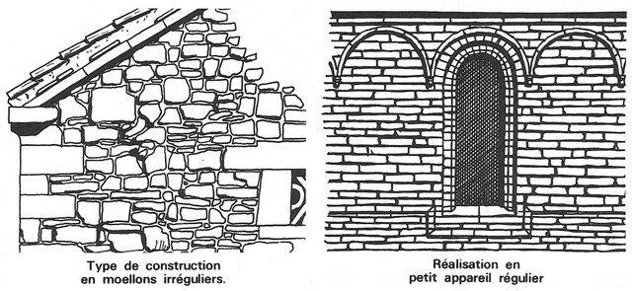
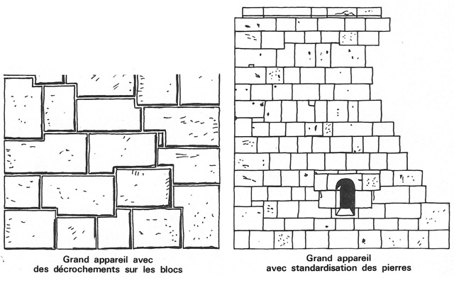
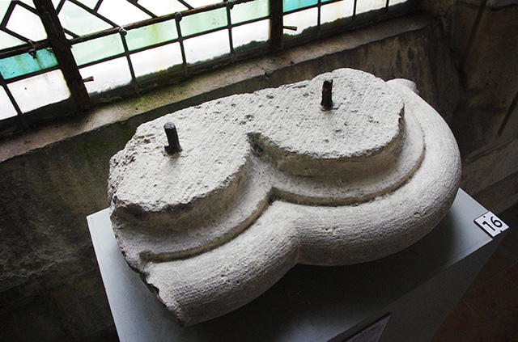
建築技術の進歩
１２世紀になると技術的進歩により鉄の生産量が増大する
これにより、石切道具の精度が高まる
また、石材の補強等にも鉄は用いられることになる
ロマネスク建築の石の組み方（左）ゴシック建築の石の組み方（中央）小円柱を支えていた鉄の太枘（右）

Slide 8
以上を踏まえての現時点でのまとめ・考察
建築様式の過渡期には宗教的出来事・技術的変革のどちらかが起こっている
また、宗教的出来事については、カトリックの威光を示す必要が出てくると考えられるものが多い
教会は時代が進むにつれて単なる祈りの場ではなく、より威厳ある姿を求められるようになった
またその間に起きた技術進歩も手伝って姿を変えてきた
と、考えられる

Slide 9
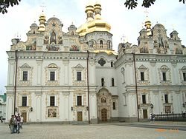
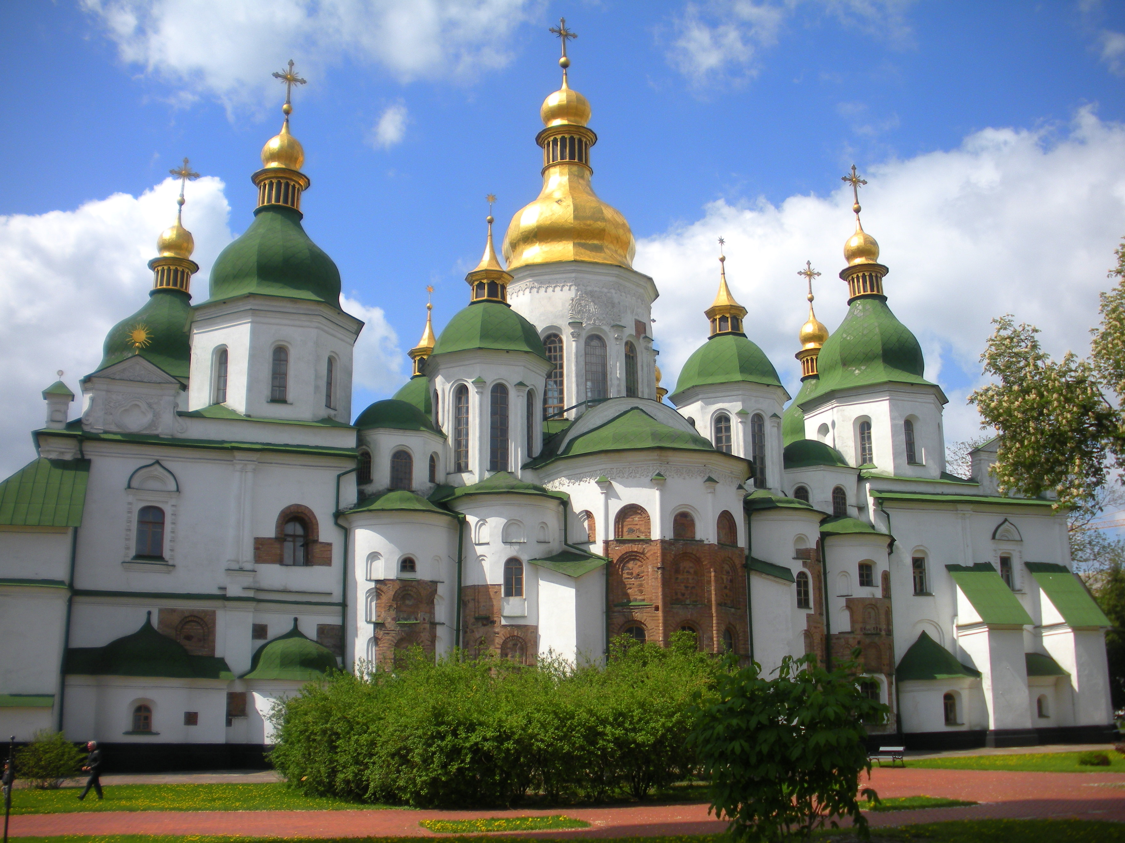
今後の課題
プロテスタント、北方正教などの場合はどのように変遷したか？
古くに造られた教会を後世に残す意義とその手段について
→特に現在戦火に晒されているウクライナには世界遺産である
キーウ・ペチェルーシク大修道院（左）、聖ソフィア大聖堂（右）など
いくつものキリスト教建築がある

Slide 10
参考文献
https://ja.wikipedia.org/wiki/%E6%95%99%E4%BC%9A%E5%A0%82
https://www.10plus1.jp/monthly/2019/06/8-2.php
https://ja.wikipedia.org/wiki/%E3%82%AD%E3%83%AA%E3%82%B9%E3%83%88%E6%95%99%E5%B9%B4%E8%A1%A8#11%E4%B8%96%E7%B4%80

